Slide 1

Název projektu: Zkvalitnění výuky cizích jazyků |  | Číslo projektu: CZ.1.07/1.4.00/21.3228
Základní škola Havlíčkův Brod, Štáflova 2004
Jméno: Kamila Kašíková |  |  | Datum: 17. 5. 2013
Ročník: | 3.
Vzdělávací oblast: | Jazyk a jazyková komunikace
Vzdělávací obor: | Anglický jazyk
Název, téma: | VY_32_INOVACE_AJ1-3_20_Bug_café_3.ročník
Metodické doporučení/ anotace: | Prezentace slouží k opakování slovní zásoby na téma jídlo, I like pro 3. ročník. Nejvhodnější je promítnutí na tabuli a doplňování textu perem. Věty mohou děti psát do sešitu a pak společně zkontrolovat.

Slide 2
Bug café
What do you like?
Co máš rád(a)?

Slide 3
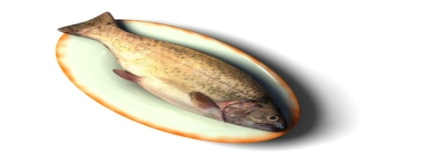
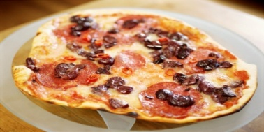
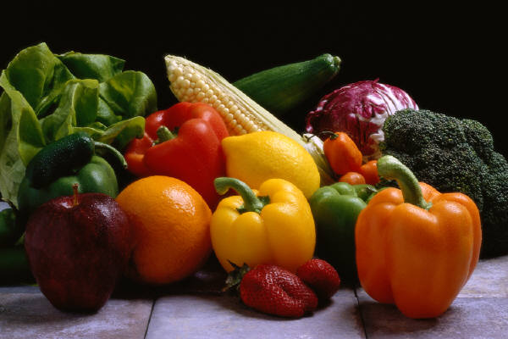

Match the pictures to the worlds
Přiřaď obrázky ke slovům
Vegetables
Pizza
Chicken
Fish
Bananas

Slide 4
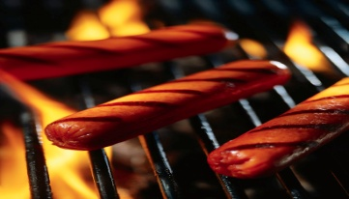

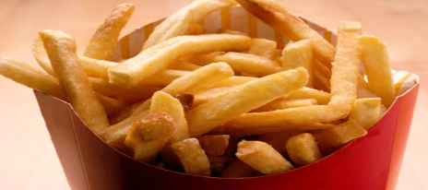
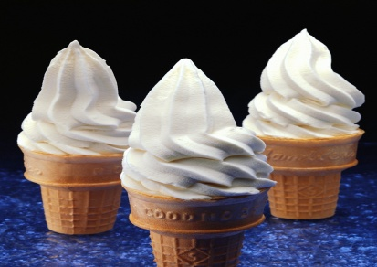
Match the pictures to the worlds
Přiřaď obrázky ke slovům
Ice- cream
Potatoes
Chips(fries)
Sausages
Salad

Slide 5
Match the English sentences to the Czech ones.
Přiřaď anglické věty k českým.
I like fish and chips.
I like chocolate.
I don´t like sausages.
Do you like vegetables?
What do you like?
Do you like pizza?
I don´t like yoghurt.
Já mám rád(a) čokoládu.
Já nemám rád(a) párky.
Máš rád(a) pizzu?
Já nemám rád(a) jogurt.
Co máš rád(a)?
Máš rád(a) zeleninu?
Já mám rád(a) rybu a hranolky.

Slide 6
Match the questions to the short answers.
Přiřaď otázky ke krátkým odpovědím.
Do you like chicken?
Does she like bananas?
Do they like eggs?
Does he like sausages?
Yes, he does.
Yes, I do.
No, they don´t.
No, she doesn´t.

Slide 7
Make sentences.
Utvoř věty.
Fish?/ like/ you/ Do/
don´t/ They/ oranges./ like/
likes/ She/ fish/ chips./and
do /What/ for/ like/ you/ breakfast?

Slide 8
Zdroje:
Vlastní tvorba autora
MS Office

